Slide 1
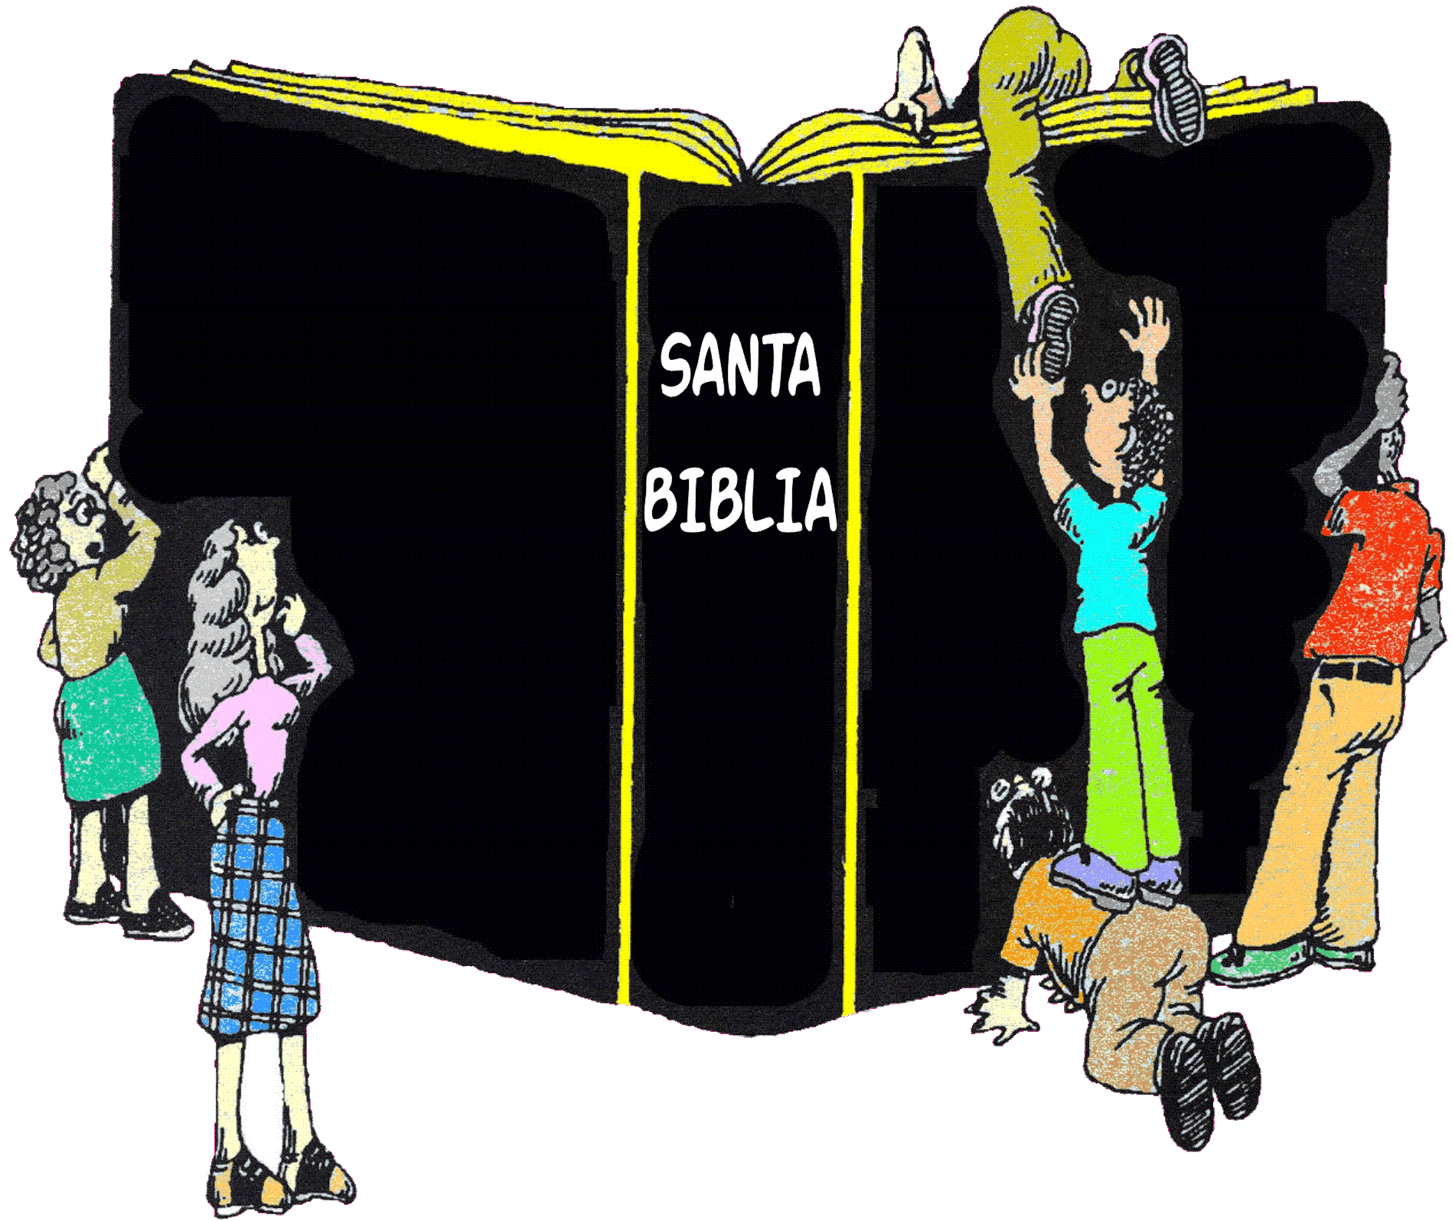
INQUIETUDES DE
LOS JOVENES CRISTIANOS

Slide 3
Lucas 14:28-31
28 Porque ¿quién de vosotros, queriendo edificar una torre, no se sienta primero y calcula los gastos, a ver si tiene lo que necesita para acabarla?
29 No sea que después que haya puesto el cimiento, y no pueda acabarla, todos los que lo vean comiencen a hacer burla de él,
30 diciendo: Este hombre comenzó a edificar, y no pudo acabar.
31 ¿O qué rey, al marchar a la guerra contra otro rey, no se sienta primero y considera si puede hacer frente con diez mil al que viene contra él con veinte mil?

Slide 4
PODRIA COSTARME:
1. El mundo podría _____________ y _____________.
(Jn. 15:29-21).
aborrecerme
perseguirme
Juan 15:19-21
19 Si fuerais del mundo, el mundo amaría lo suyo; pero porque no sois del mundo, antes yo os elegí del mundo, por eso el mundo os aborrece.
20 Acordaos de la palabra que yo os he dicho: El siervo no es mayor que su señor. Si a mí me han perseguido, también a vosotros os perseguirán; si han guardado mi palabra, también guardarán la vuestra.
21 Mas todo esto os harán por causa de mi nombre, porque no conocen al que me ha enviado.

Slide 5
PODRIA COSTARME:
malas
2. Las personas _____ y ____________
podrían _________
(2 Tim. 3:12-13).
engañadoras
perseguirme
2 Timoteo 3:12-13
12 Y también todos los que quieren vivir piadosamente en Cristo Jesús padecerán persecución;
13 mas los malos hombres y los engañadores irán de mal en peor, engañando y siendo engañados.

Slide 6
PODRIA COSTARME:
3. Por estar haciendo
el _________, puedo padecer, como _________ (1 Pedro 3:17-18).
bien
Cristo
1 Pedro 3:17-18
17 Porque mejor es que padezcáis haciendo el bien, si la voluntad de Dios así lo quiere, que haciendo el mal.
18 Porque también Cristo padeció una sola vez por los pecados, el justo por los injustos, para llevarnos a Dios, siendo a la verdad muerto en la carne, pero vivificado en espíritu.

Slide 7
Mateo10:34-39
34 No penséis que he venido para traer paz a la tierra; no he venido para traer paz, sino espada.
35 Porque he venido para poner en disensión al hombre contra su padre, a la hija contra su madre, y a la nuera contra su suegra;
36 y los enemigos del hombre serán los de su casa.
37 El que ama a padre o madre más que a mí, no es digno de mí; el que ama a hijo o hija más que a mí, no es digno de mí;
38 y el que no toma su cruz y sigue en pos de mí, no es digno de mí.
39 El que halla su vida, la perderá; y el que pierde su vida por causa de mí, la hallará.

Slide 8
PODRIA COSTARME:
4. Todas las cosas que Jesús mencionó en Mateo 10:34-39 -- como:
Espada
Disensión
Enemistad

Slide 9
PODRIA COSTARME:
5. Significan a fin de cuentas que debo enfrentarme a mí mismo, y tomar la decisión de
Negarme a mí mismo, tomar mí cruz, y seguirle.
_______________________________________________ (Mat. 16:24).
Mateo 16:24
24 Entonces Jesús dijo a sus discípulos: Si alguno quiere venir en pos de mí, niéguese a sí mismo, y tome su cruz, y sígame.

Slide 10
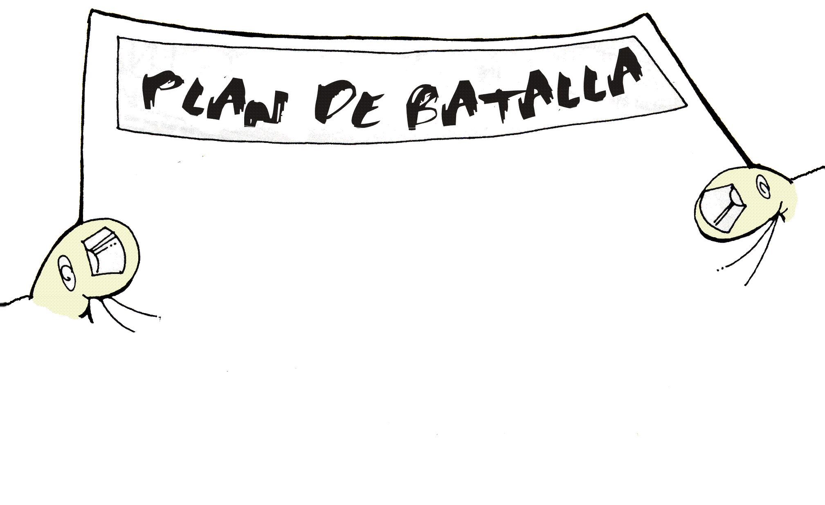
Entendiendo las FUERZAS ESPIRITUALES que hay contra mí, y las RESPONSABILIDADES ESPIRITUALES que tengo como siervo de Jesucristo, y sabiendo del GRAN PRECIO que debo estar preparado a pagar, aquí está mi plan para ¡VIVIR COMO CRISTIANO EN UN MUNDO DIFERENTE!
A. Debo entender que este mundo y yo (Jn. 17:14-15) .....
Juan 17:14-15
14 Yo les he dado tu palabra; y el mundo los aborreció, porque no son del mundo, como tampoco yo soy del mundo.
15 No ruego que los quites del mundo, sino que los guardes del mal.

Slide 11
Entendiendo las FUERZAS ESPIRITUALES que hay contra mí, y las RESPONSABILIDADES ESPIRITUALES que tengo como siervo de Jesucristo, y sabiendo del GRAN PRECIO que debo estar preparado a pagar, aquí está mi plan para ¡VIVIR COMO CRISTIANO EN UN MUNDO DIFERENTE!
B. Debo comprometerme con (Rom. 12:1-2) .....
Romanos 12:1-2
1 Así que, hermanos, os ruego por las misericordias de Dios, que presentéis vuestros cuerpos en sacrificio vivo, santo, agradable a Dios, que es vuestro culto racional.
2 No os conforméis a este siglo, sino transformaos por medio de la renovación de vuestro entendimiento, para que comprobéis cuál sea la buena voluntad de Dios, agradable y perfecta.

Slide 12
Efesios 6:10-17
10 Por lo demás, hermanos míos, fortaleceos en el Señor, y en el poder de su fuerza.
11 Vestíos de toda la armadura de Dios, para que podáis estar firmes contra las asechanzas del diablo.
12 Porque no tenemos lucha contra sangre y carne, sino contra principados, contra potestades, contra los gobernadores de las tinieblas de este siglo, contra huestes espirituales de maldad en las regiones celestes.
13 Por tanto, tomad toda la armadura de Dios, para que podáis resistir en el día malo, y habiendo acabado todo, estar firmes.
14 Estad, pues, firmes, ceñidos vuestros lomos con la verdad, y vestidos con la coraza de justicia,
15 y calzados los pies con el apresto del evangelio de la paz.
16 Sobre todo, tomad el escudo de la fe, con que podáis apagar todos los dardos de fuego del maligno.
17 Y tomad el yelmo de la salvación, y la espada del Espíritu, que es la palabra de Dios.

Slide 13
Entendiendo las FUERZAS ESPIRITUALES que hay contra mí, y las RESPONSABILIDADES ESPIRITUALES que tengo como siervo de Jesucristo, y sabiendo del GRAN PRECIO que debo estar preparado a pagar, aquí está mi plan para ¡VIVIR COMO CRISTIANO EN UN MUNDO DIFERENTE!
Debo comprometer me Con (Efesios 6:10-17) .....

Slide 14
Entendiendo las FUERZAS ESPIRITUALES que hay contra mí, y las RESPONSABILIDADES ESPIRITUALES que tengo como siervo de Jesucristo, y sabiendo del GRAN PRECIO que debo estar preparado a pagar, aquí está mi plan para ¡VIVIR COMO CRISTIANO EN UN MUNDO DIFERENTE!
Debo comprometerme con (1 Pedro 3:15) .....
1 Pedro 3:15
15 sino santificad a Dios el Señor en vuestros corazones, y estad siempre preparados para presentar defensa con mansedumbre y reverencia ante todo el que os demande razón de la esperanza que hay en vosotros.

Slide 15
Entendiendo las FUERZAS ESPIRITUALES que hay contra mí, y las RESPONSABILIDADES ESPIRITUALES que tengo como siervo de Jesucristo, y sabiendo del GRAN PRECIO que debo estar preparado a pagar, aquí está mi plan para ¡VIVIR COMO CRISTIANO EN UN MUNDO DIFERENTE!
Debo comprometerme con (1 Pedro 4:1-2) .....
1 Pedro 4:1-2
1 Puesto que Cristo ha padecido por nosotros en la carne, vosotros también armaos del mismo pensamiento; pues quien ha padecido en la carne, terminó con el pecado,
2 para no vivir el tiempo que resta en la carne, conforme a las concupiscencias de los hombres, sino conforme a la voluntad de Dios.

Slide 16
Entendiendo las FUERZAS ESPIRITUALES que hay contra mí, y las RESPONSABILIDADES ESPIRITUALES que tengo como siervo de Jesucristo, y sabiendo del GRAN PRECIO que debo estar preparado a pagar, aquí está mi plan para ¡VIVIR COMO CRISTIANO EN UN MUNDO DIFERENTE!
C. Sabiendo que la oposición es inevitable debemos estar decididos a usarla en estas formas positivas (Filipenses 1:27-29 y 1 Pedro 4:12-16) .....
Filipenses 1:27-29
27 Solamente que os comportéis como es digno del evangelio de Cristo, para que o sea que vaya a veros, o que esté ausente, oiga de vosotros que estáis firmes en un mismo espíritu, combatiendo unánimes por la fe del evangelio,
28 y en nada intimidados por los que se oponen, que para ellos ciertamente es indicio de perdición, mas para vosotros de salvación; y esto de Dios.
29 Porque a vosotros os es concedido a causa de Cristo, no sólo que creáis en él, sino también que padezcáis por él.

Slide 17
Entendiendo las FUERZAS ESPIRITUALES que hay contra mí, y las RESPONSABILIDADES ESPIRITUALES que tengo como siervo de Jesucristo, y sabiendo del GRAN PRECIO que debo estar preparado a pagar, aquí está mi plan para ¡VIVIR COMO CRISTIANO EN UN MUNDO DIFERENTE!
amedrentarnos
D. Nunca _____________ (1 Pedro 3:14), sino siempre confiando que (Filipenses 4:13) ....
1 Pedro 3:14
14 Mas también si alguna cosa padecéis por causa de la justicia, bienaventurados sois. Por tanto, no os amedrentéis por temor de ellos, ni os conturbéis.

Slide 19
Lucas 14:28-31
28 Porque ¿quién de vosotros, queriendo edificar una torre, no se sienta primero y calcula los gastos, a ver si tiene lo que necesita para acabarla?
29 No sea que después que haya puesto el cimiento, y no pueda acabarla, todos los que lo vean comiencen a hacer burla de él,
30 diciendo: Este hombre comenzó a edificar, y no pudo acabar.
31 ¿O qué rey, al marchar a la guerra contra otro rey, no se sienta primero y considera si puede hacer frente con diez mil al que viene contra él con veinte mil?

Slide 20
ACERCA DEL COMPROMISO ...
MUY A MENUDO LOS CRISTIANOS ACTUAN COMO ESTA HISTORIA:
“Quisiera comprar $3 de Dios que valgan la pena, por favor, no mucho que explote mi alma o perturbe mi sueño, sino lo suficiente al equivalente de un vaso de leche tibia o de dormitar a la luz del sol. Quiero éxtasis, no transformación; quiero la calidez del vientre, no un nuevo nacimiento. Quiero una libra de Eternidad en una bolsa de papel. Quisiera comprar $3 de Dios que valgan la pena”.

Slide 21
ACERCA DEL COMPROMISO ...
Después de leer los pensamientos de este joven, describa lo que la ilustración anterior le dice.

Slide 22
ACERCA DEL COMPROMISO ...
´
¿Qué elemento clave aparentemente está faltando de esta oferta a Dios?

Slide 23
ESTAR COMPROMETIDO
SIGNIFICA:
CUANDO LLEGA EL COMPROMISO, NECESITO:
POR TANTO

Slide 24
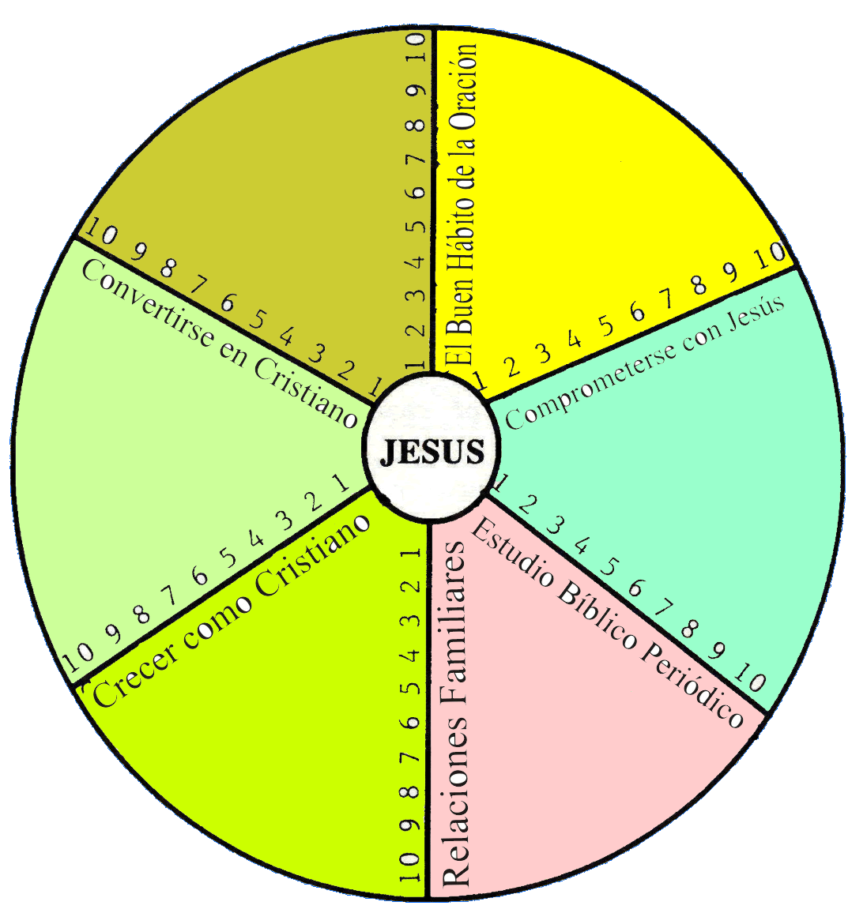
EL ROTOR DE MI ALMA
1. En una escala de 1-10 (10= el grado de éxito más alto; 1= el más bajo), coloque un punto en cada línea del rotor para indicar dónde está usted ahora en su desarrollo personal en cada área de su vida.
2. A continuación trace una línea conectando todos los puntos alrededor del rotor.
3. Si su carro tuviera que mover las llantas que se ven como su llanta (o rotor) personal, después de que los puntos están conectados, ¿qué clase de paseo en auto tendría?

Slide 25
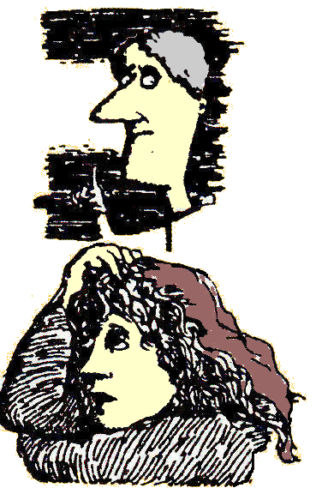
En esta sección, describa lo que necesita hacer para redondear la llanta (o rotor) de su alma, para hacer que su vida espiritual corra más llanamente.

Slide 26
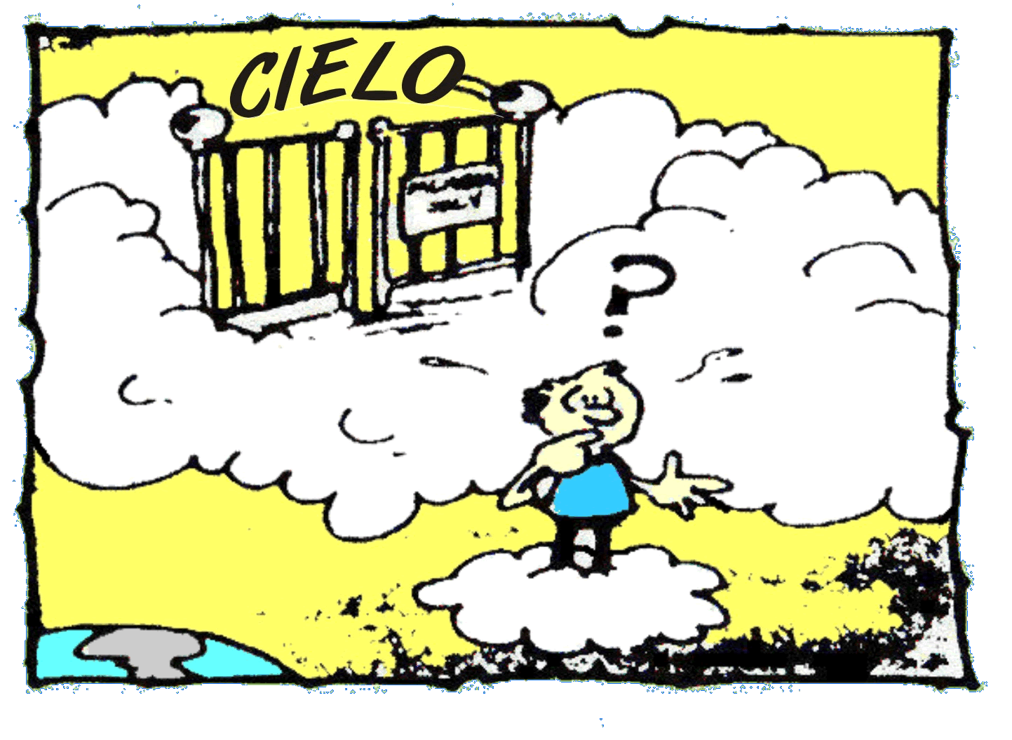
¿DONDE PUEDO ESTAR AHORA?
¿Estoy seguro de que estoy en mi camino al cielo porque me he convertido en siervo de Jesús?
- o -
¿Las aves del diablo están devorando la Palabra de mi corazón mientras continuo retrasando el comprometerme a Jesús como Su siervo?
¿Ahora mismo quién está ganando la batalla por adquirir mi alma?

Slide 27
PARA ESTAR COMPROMETIDO CON JESUS ... más que cualquier otra cosa, necesito __________________________________________
____________________________________________________________________________________________________________
Con la ayuda de Dios, haré esto (¿Cuándo?): __________________ ______________________________________________________
“Toda la Escritura es inspirada por Dios y útil para enseñar, para reprender, para corregir y para instruir en la justicia”
2Timoteo 3:16 (NVI)

